Slide 1
Projeto Portal do Aluno Mobile
Alunos: Diego Oliveira, João Júnior, Max Willian, Willian Hugo e Tháis Cristina.

Slide 2
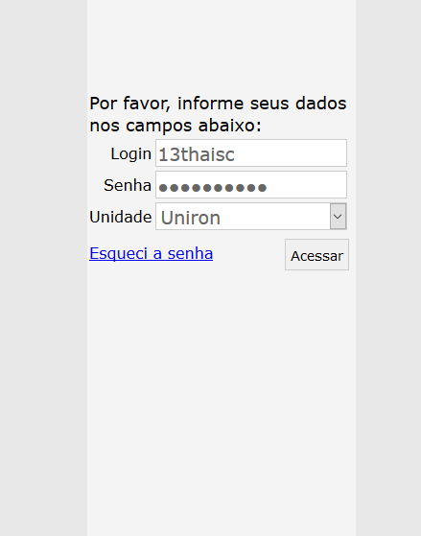
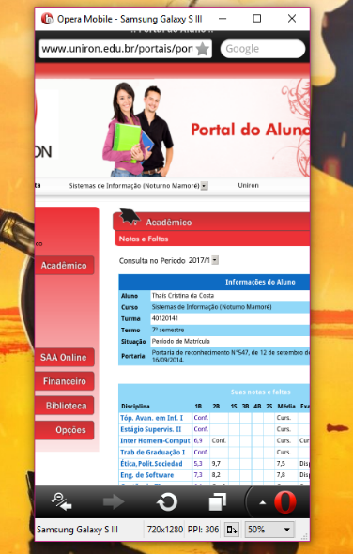
Exemplo de site com possíveis problemas: Portal do Aluno Uniron
Tela de Login / Ao executar a tecla “ENTER” no teclado, a página não carrega.
Pagina Inicial / Como observado o site não possível adaptação para dispositivos “MOBILE”.

Slide 3
O usuário ao acessar o site, não terá nenhum um conforto ao perceber que através do seu dispositivo móvel a página simplesmente não se a adapta. Com isso o usuário acaba tendo dificuldades para completar seu objetivo, que seria acessar a página e obter informações sobre as suas notas entre outras.
O site possui muitas informações que não são utilizadas pelos usuários, fazendo com que acumule muitos objetos na tela tornando um sistema cansativo de se utilizar.

Slide 4
A ideia central do projeto é usar todos esses conceitos para que o usuário possa acessar o site em qualquer ambiente e dispositivos. São eles:
Design Web Responsivo
Maior Interação com Usuário
Fácil Aprendizagem
Eficacia ao transmitir informações ao usuário
Uma língua natural, entendimento do idioma do usuário

Slide 5
Objetivo do Projeto
Proporcionar ao usuário maiores possibilidades e meios de acessar o portal de qualquer dispositivos móveis, notebooks e desktops.
O usuário ter uma liberdade maior ao interagir com o sistema.
Criar um site mais intuitivo, que possa chamar mais atenção do usuário. Possibilitar desenvolver o potencial cognitivo com cores mais atraentes.
E funcionalidades eficientes, adicionando somente o necessário.

